Slide 1
MySQL 자동 백업 방법

Slide 2
목차
Ubuntu 자동 백업 방법
Windows 자동 백업 방법
주의사항

Slide 3
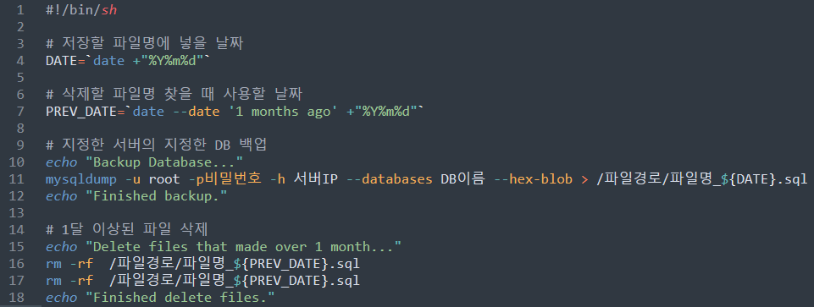
1-1. sh 파일 생성
.sh 파일 작성 예시 (example.sh 파일 참고)

Slide 4
1-2. cron 사용
cron 명령어 편집
sudo crontab –e
0 9 * * 6 /[파일 경로]/파일명.sh
0 9 * * * : 순서대로 분(0-59), 시(0-23), 일(1-31), 월(1-12), 요일(0-7)을 지정하는 값
요일은 일(0)부터 토(7) 순서
예 ) 30 10 15 * * => 매월 15일 10시 30분에 실행
cron 명령어 작성 내용 확인
sudo crontab -l
위에서 작성한 내용이 적혀 있으면 정상적으로 입력된 것
cron 재실행
sudo systemctl restart cron
주의 : 실행 시간은 서버 시간대를 따라 감

Slide 5
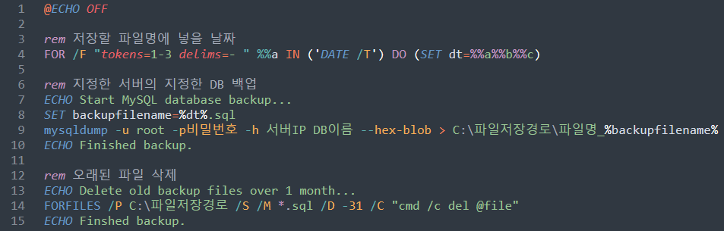
2-1. bat 파일 생성
.bat 파일 작성 예시 (example.bat 파일 참고)

Slide 6
2-2. 윈도우 작업 스케줄러 사용
작업 스케줄러에서 자동 실행 설정

Slide 7
2-3. bat 파일 작성 방법
백업 실행 방식 변경
FOR /F "tokens=1-3 delims=- " %%a IN ('DATE /T') DO (SET dt=%%a%%b%%c)
- 파일명에 넣을 오늘 날짜 값 (결과 예 : 20221205)
SET backupfilename=%dt%.sql : 파일명 (예 : 20221205.sql)
mysqldump -u 사용자명 –p<비밀번호> -h <ip주소> <DB명> --hex-blob > <저장할 위치>\<저장할 파일명>
- 지정한 DB를 .sql 파일로 백업하는 명령어
FORFILES /P <파일 위치> /S /M *.sql /D -31 /C "cmd /c del @file“
- 지정한 폴더 안에서 생성 일이 31일 이상인 “.sql” 파일 전부 삭제

Slide 8
3. 주의사항
DB 복구 시 서버 대소문자 구분 여부 확인 필요(확인 방법은 아래 작성)
아래 명령어로 나오는 결과 확인(sql 명령어)
show variables like 'lower_case_table_names%';
0 : 대소문자를 구분함(유닉스, 리눅스 기본값)
1 : 대소문자를 구분하지 않음
2 : 대소문자를 구분함(윈도우 기본값)
0 혹은 2로 되어 있으면 백업 파일로 복구 시, 테이블 명이 전부 소문자로 변환됨
my.ini(리눅스 환경이면 my.cnf) 파일에서 값을 바꾸면 되나 이를 적용하려면 MySQL 전체를 초기화 해야 됨
초기화하지 않고 변경만 하면 MySQL 자체가 실행되지 않음

